Slide 1

Segelflugtheorie SFCL
Luftrecht
AIR LAW AND ATC PROCEDURES
Rev. 1 Stand Januar 2025
Notes:
Revision 1
Änderungen:
Folie 8 Austausch Anflugblatt Aalen
Entfernen Kapitel 1.14

Slide 2
Luftrecht: Gliederung (SFCL) – Teil 2
1.1 Internationales Recht: Abkommen, Verträge und Organisationen
International law: conventions, agreements and organisations
1.14 Nationales Recht für die Luftfahrt
National law
1.2 Lufttüchtigkeit von Luftfahrzeugen
Airworthiness of aircraft
1.3 Staatszugehörigkeitszeichen und Kennzeichen von Luftfahrzeugen
Aircraft nationality and registration marks
1.4 Lizenzierung von Luftfahrtpersonal
Personnel licensing
1.5 Luftverkehrsvorschriften
Rules of the air
1.6 Flugnavigation und Luftfahrzeugbetrieb
Procedures for air navigation: aircraft operations
1.7 Luftverkehrsordnung: Luftraumstruktur
Air traffic regulations: airspace structure
1.8 Flugsicherungsdienste und Flugverkehrsmanagement
Air traffic service (ATS) and air traffic management (ATM)
1.9 Flugberatungsdienst (AIS)
Aeronautical information services (AIS)
1.10 Flugplätze
Aerodromes
1.11 Such- und Rettungsdienst
Search and rescue
1.12 Luftsicherheit und Gefahrenabwehr
Security
1.13 Flugunfälle und Störung: Meldung und Untersuchung
Accident reporting

Slide 3
1.10 Flugplätze
Aerodromes

Slide 4
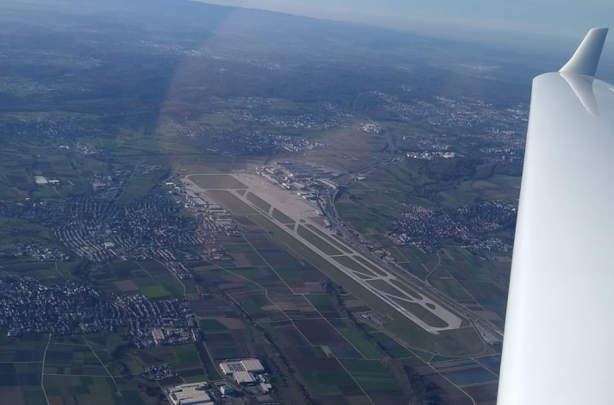
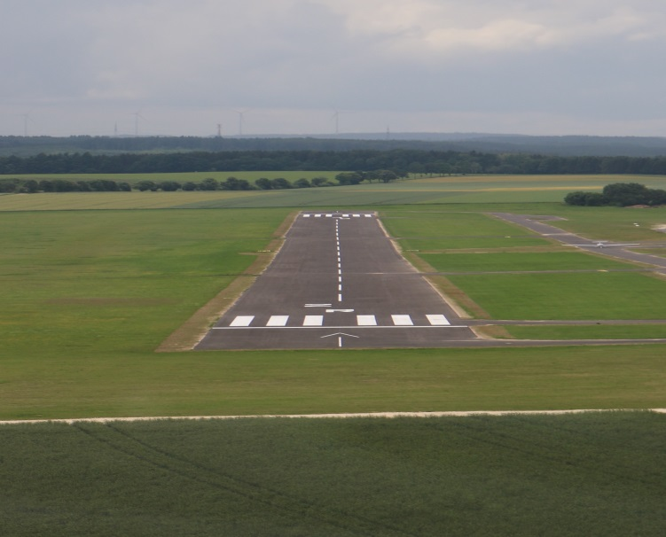
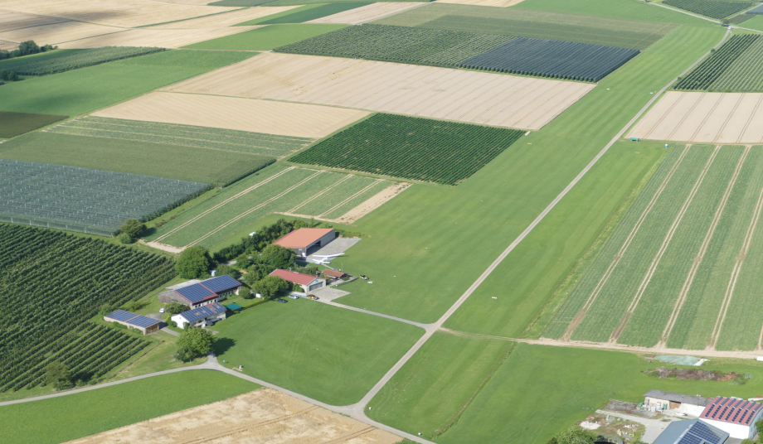
Flugplätze
Flugplätze
Die ICAO regelt vor allem die Vorschriften für große zivile Flughäfen. Die Gesetzgebung für kleine Flughäfen, die hauptsächlich vom Luftsport genutzt werden, ist weitgehend auf nationaler Ebene geregelt.
Flugzeuge dürfen nur auf Flugplätzen starten und landen. Für Segelflugzeuge gibt es eine Ausnahme: Sie dürfen außerhalb des Flugplatzes landen.
Flughäfen (Airports)
Verkehrsflughäfen (Frankfurt, Stuttgart;…)
Sonderverkehrsflughäfen (Oberpfaffenhofen, Sylt,..)
Landeplätze (Landing Sites)
Verkehrslandeplätze (Aalen-Elchingen, Heubach,…)
Sonderlandeplätze (Winzel-Schramberg, Gerstetten,..)
Segelfluggelände (Glider Sites)
z.B. Baumerlenbach, Möckmühl, Heilbronn, Löchgau…
1.10. Flugplätze
Notes:
besteht aus zwei Teilen:

Slide 5
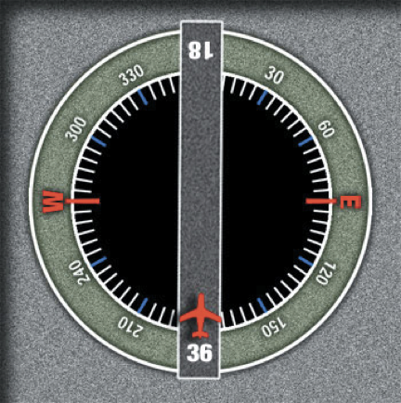
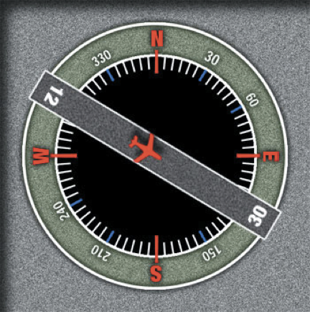
Flugplätze
Pistenbezeichnung
Die Bezeichnung der Piste entspricht der Kompassrichtung
Bezeichnung erfolgt in Zehnerangaben
z.B. Ausrichtung 180°. ergibt Piste 18
Pisten können in beide Richtungen benutzt werden, sie haben daher immer zwei Angaben:
z.B. 18/36 oder 09/27
Es gibt aber auch Pisten, die nur in einer Richtung benutzt
werden können. Dies hängt von den örtlichen
Gegebenheiten ab.
Piste 18/36
Flugzeug ist auf Piste 36
Piste 12/30
Flugzeug ist auf Piste 12
1.10. Flugplätze
Notes:
besteht aus zwei Teilen:

Slide 6
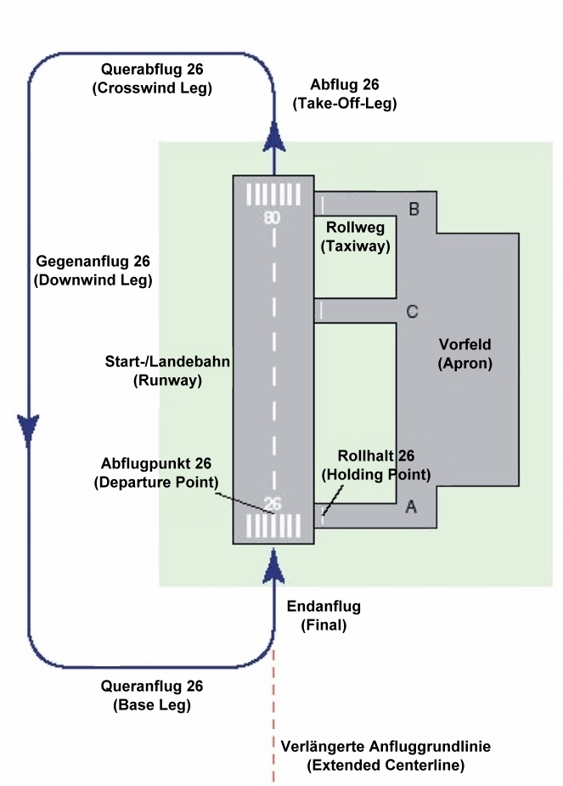
Flugplätze
Flugplatzverkehr (Platzrunde) und Rollfeld
Flugplatzverkehr
Verkehr in der Platzrunde
Verkehr der in die Platzrunde einfliegt oder diese verlässt
Rollfeld
Start- und Landebahnen
Schutzstreifen
Rollbahnen
Vorfeld gehört nicht zum Rollfeld
1.10. Flugplätze
Notes:
besteht aus zwei Teilen:

Slide 7
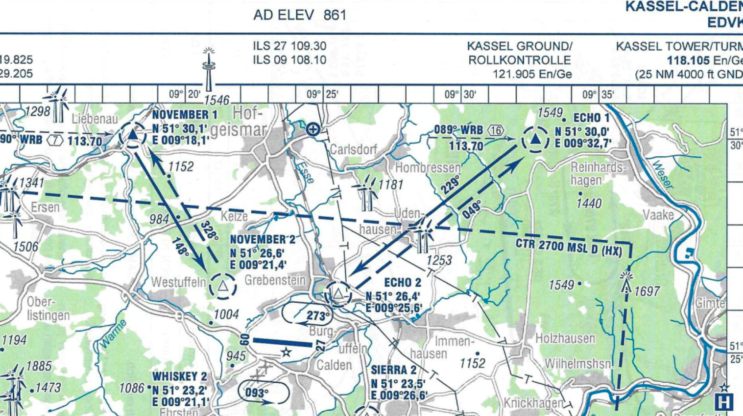
Flugplätze
VFR – Flüge: kontrollierte Flugplätze
Rufzeichen ist „TURM“
Frequenz auf der Sichtanflugkarte
Freigabe ist für alles notwendig
Beim Anflug:
mind. 5 Min vor Erreichen des Pflichtmeldepunktes melden
Hörbereitschaft immer notwendig
An-/Abflugwege sind aus der Anflugkarte erkennbar
wegen IFR/VFR - Mischverkehr, sind die Platzrunden nichtdargestellt
1.10. Flugplätze
Notes:
besteht aus zwei Teilen:

Slide 8
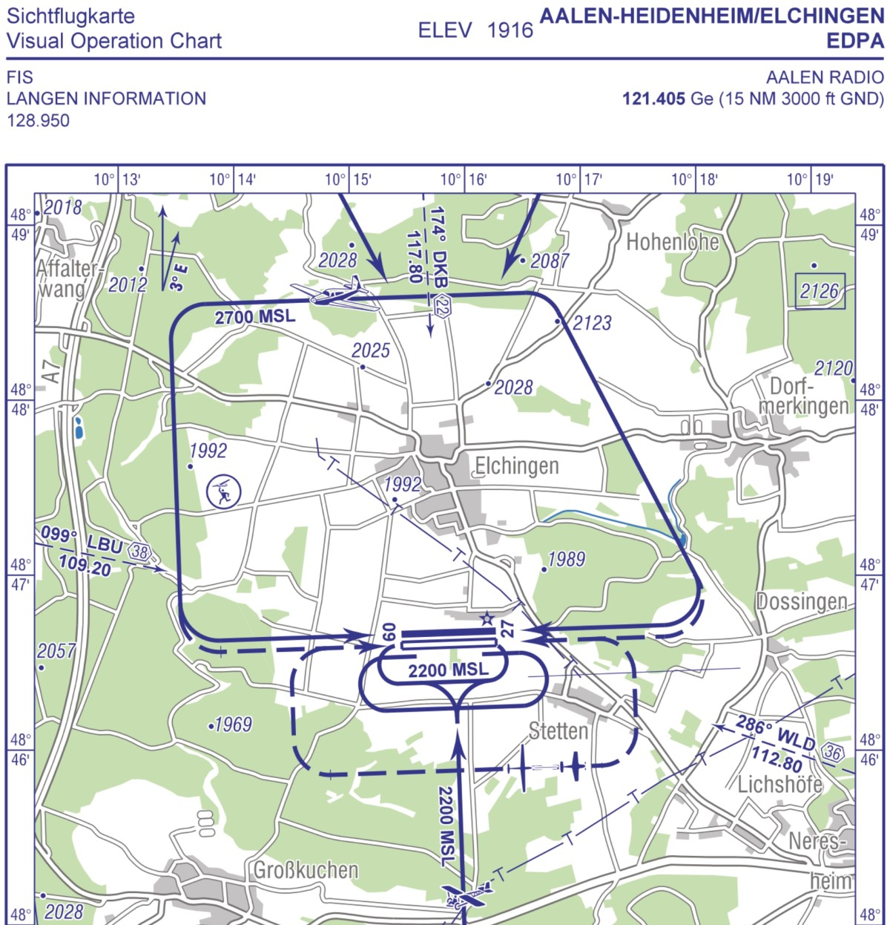
Flugplätze
VFR – Flüge: unkontrollierte Flugplätze
Rufzeichen ist „RADIO“
Frequenz auf der Sichtanflugkarte
Der Flugbetrieb kann mit oder ohne einen Betriebsleiter
durchgeführt werden.
Der Betriebsleiter darf keine Freigaben oder Anweisungen geben
Der Pilot handelt eigenverantwortlich
Beim Anflug:
mind. 5 Min vor Erreichen der Platzrunde melden
Eine Antwort vom Betriebsleiter muss nicht kommen
Die Meldung gilt zur Information anderer anfliegenden Piloten
Platzrunden sind in Höhe und Lage einzuhalten
Hörbereitschaft immer notwendig
Einflug in die Platzrunde erfolgt meistens über den Gegenanflug
1.10. Flugplätze
Notes:
besteht aus zwei Teilen:

Slide 9



Flugplätze - Bodensignale
Landeverbot für längere Zeit
Dieser Teil des Rollfeldes ist nicht benutzbar
Besondere Vorsicht beim Landeanflug
und bei der Landung
Lande-“T“ – Starts und Landung müssen
parallel zum Längsbalken und auf den
Querbalken zu ausgeführt werden
Flugsicherungsmeldungen sind an
Dieser Stelle abzugeben
Benutzung der Start- und Landebahnen
und Rollwegen ist vorgeschrieben
Benutzung der Start- und Landebahnen
ist vorgeschrieben – Rollwege sind
unbeschränkt nutzbar
Angabe der Startrichtung
abgerundet auf die nächsten 10 Grad
der missweisenden Kompassrose
1.10. Flugplätze
Notes:
besteht aus zwei Teilen:

Slide 10
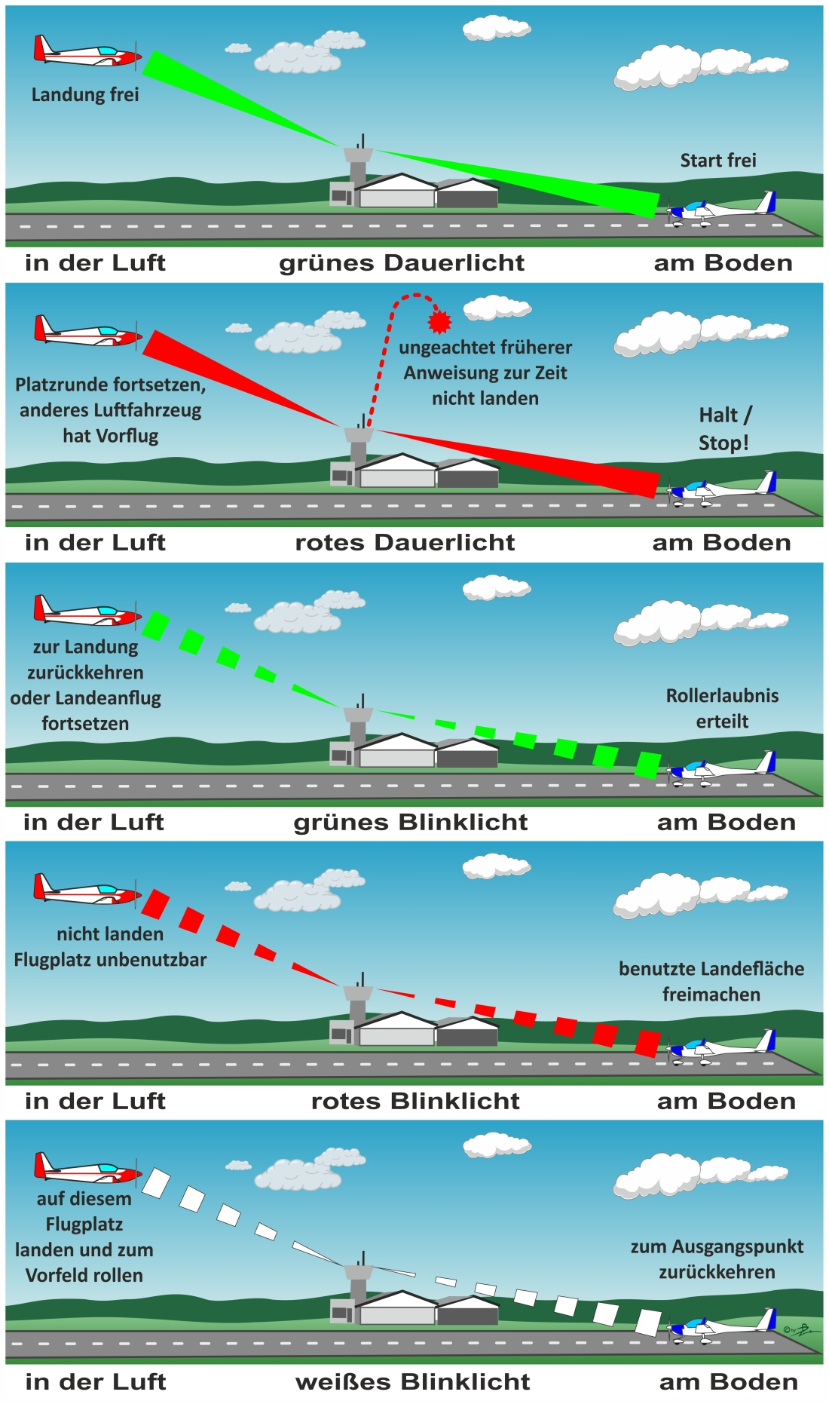
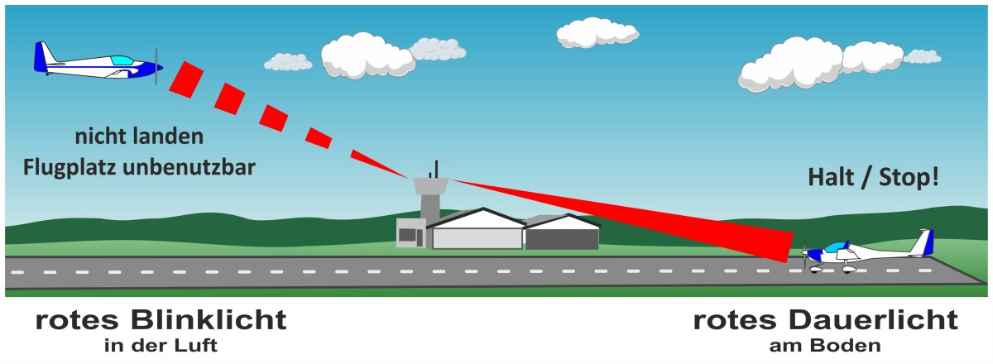
Flugplätze - Lichtsignale
Lichtsignale
Das Geben von Lichtsignalen entspricht einer Anwendung/Freigabe und darf daher nur von Flugverkehrsdiensten eingesetzt werden.
Vom Betriebsleiter darf daher die Lichtkanone nur zur Abwehr von Gefahren eingesetzt werden
Diese Lichtsignale dürfen nach SERA nur vom Betriebsleiter genutzt werden
1.10. Flugplätze
Notes:
besteht aus zwei Teilen:

Slide 11

Flugplätze - Lichtsignale
Lichtsignale
Dies ist eine Liste aller möglichen Lichtsignale und deren Bedeutung
Diese Lichtzeichen werden vom Personal der Flugsicherung aus dem Tower mit Hilfe einer Lichtkanone heraus an die Luftfahrzeuge am Boden beziehungsweise in der Luft abgegeben.
1.10. Flugplätze
Notes:
besteht aus zwei Teilen:

Slide 12
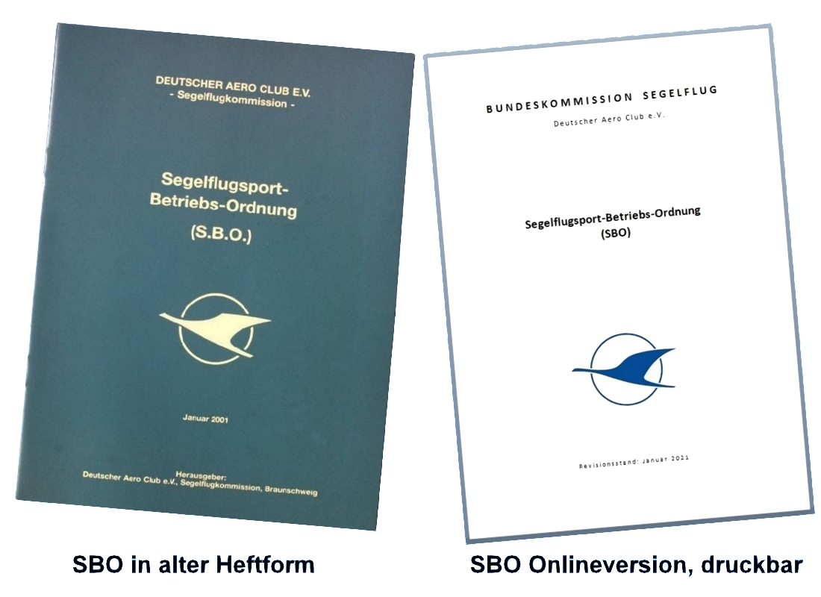

Flugplätze
Segelfluggelände
Für Segelflieger sind auch Richtlinien vom DAeC wie die Segelflugsport-Betriebsordnung (SBO) und Windenfahrerbestimmungen von wichtiger Bedeutung.
In der SBO werden die besonderen Eigenschaften für ein Segelfluggelände beschrieben:
Windenstart
Luftfahrzeug-Schlepp
Geländeaufbau
Abstände
Platzrunde
Nach der Luftverkehr-Zulassungs-Ordnung (LuftVZO) werden Landeplätze und Segelfluggelände von der Luftfahrtbehörde des Landes genehmigt, in dem das Segelfluggelände bzw. der Landeplatz liegt.
online über die Webseite des DAeC abrufbar
1.10. Flugplätze
Notes:
besteht aus zwei Teilen:

Slide 13
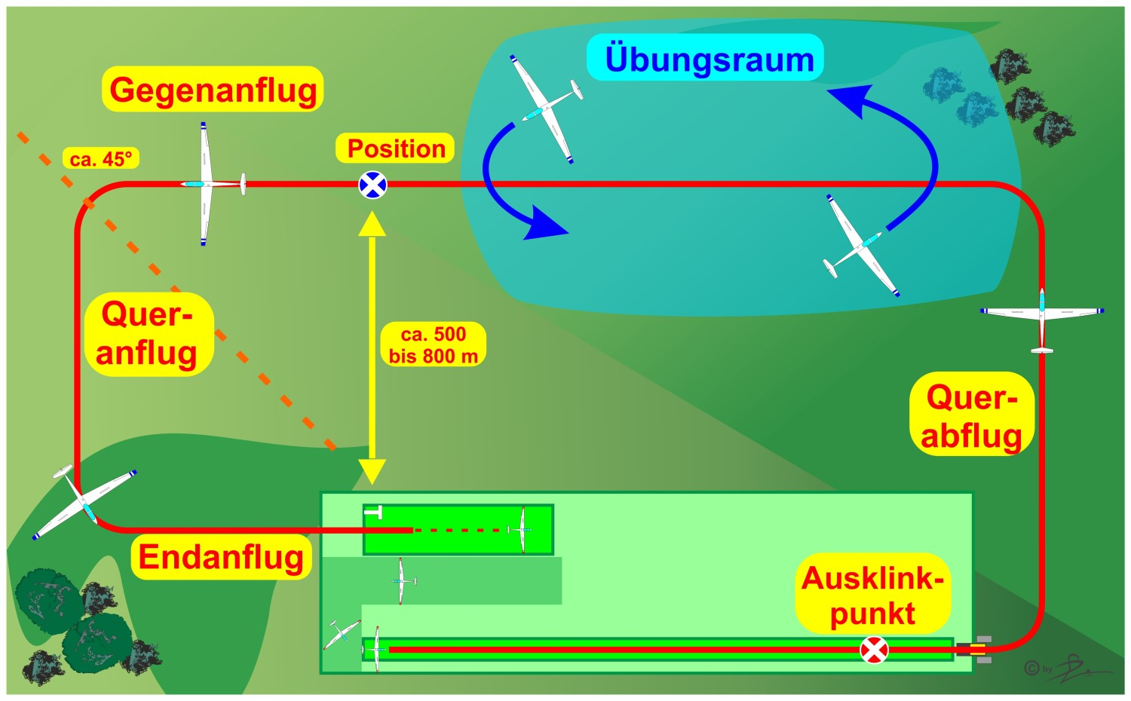
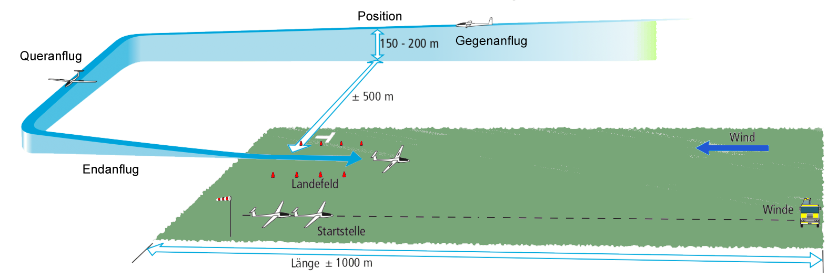
Flugplätze
Segelfluggelände - Platzrunde
1.10. Flugplätze
Notes:
besteht aus zwei Teilen:

Slide 14
1.11 Such- und Rettungsdienst
Search and rescue

Slide 15
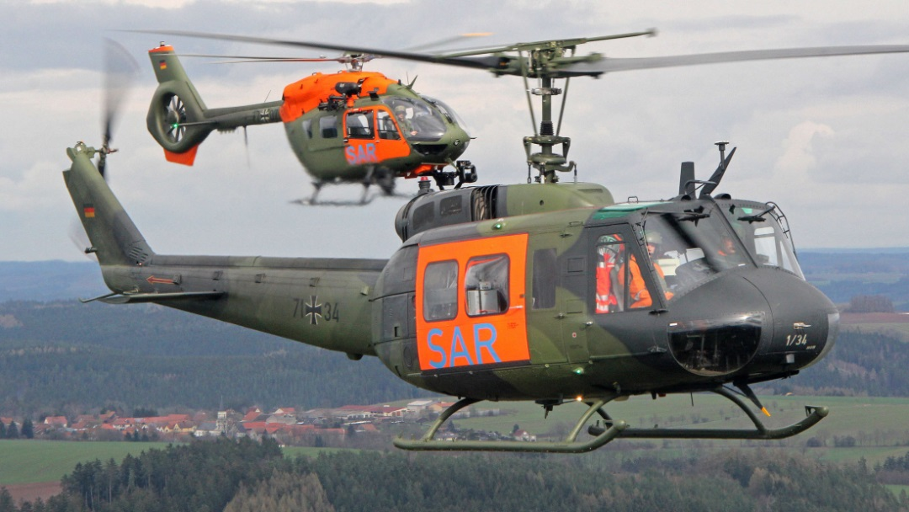
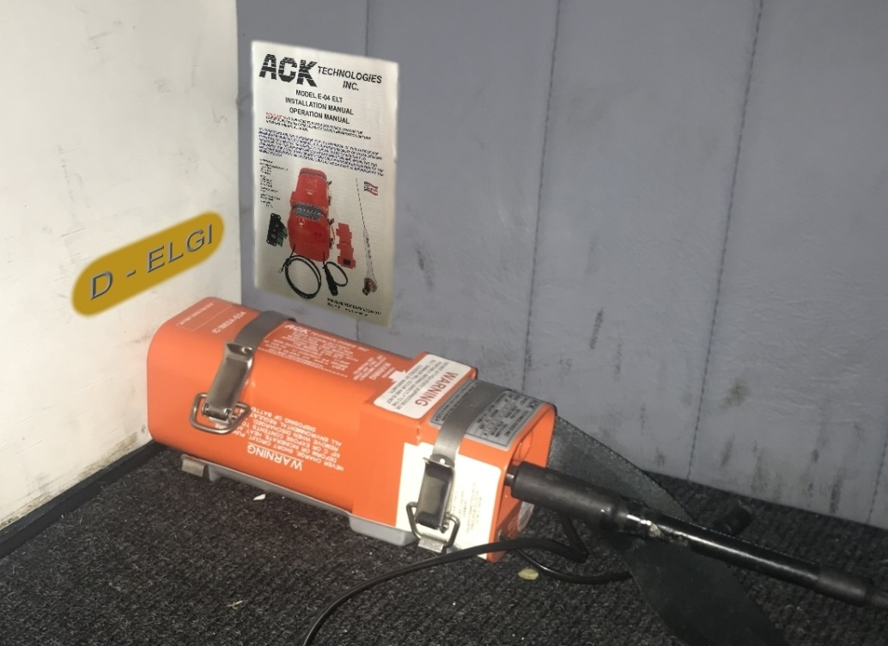
Such- und Rettungsdienst
Such- und Rettungsdienst
ICAO-Staaten müssen einen Such- und Rettungsdienst in ihrem Gebiet einrichten, der 24 Stunden am Tag einsatzbereit ist. Dieser SAR-Dienst (Search and Rescue) muss mit den SAR-Diensten der Nachbarländer zusammenarbeiten.
Ein ELT (Emergency Locator Transmitter) ist ein Notrufsignal. Im Falle eines Unfalls sendet es ein Notsignal auf 406 MHz aus.
Ein ELT beginnt bei einer harten Erschütterung an zu arbeiten. Damit wird dann ein SAR-Einsatz ausgelöst. Zur Kontrolle, ob das ELT ausgelöst hat, kannst Du es auf der Frequenz 121,500 MHz abhören.
Ein ELT ist für Motorsegler bei internationalen Flügen vorgeschrieben.
1.11. Such- und Rettungsdienst
Notes:
besteht aus zwei Teilen:

Slide 16
1.12 Sicherheit
Security

Slide 17
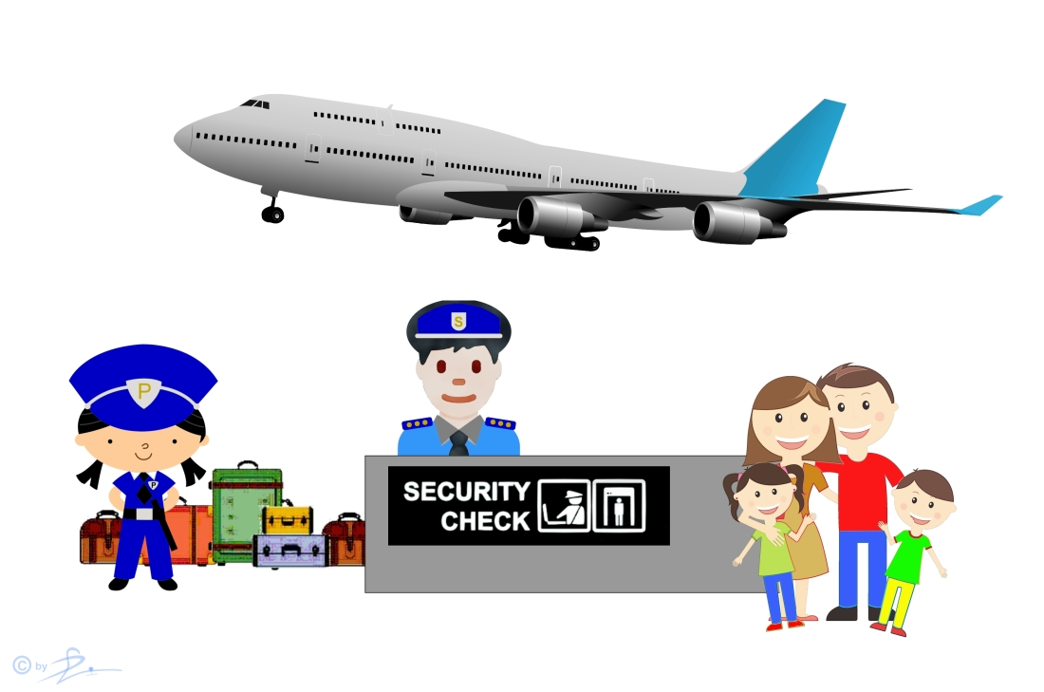
Sicherheit
Sicherheit (ICAO Anhang 17)
ICAO Annex 17 enthält die Anforderungen an die Sicherheit der zivilen Luftfahrt. Der Hauptzweck von Anhang 17 besteht darin, Passagiere, Besatzung, Bodenpersonal und die Öffentlichkeit so weit wie möglich vor möglichen rechtswidrigen Handlungen zu schützen.
Zu diesen Anforderungen gehört die Verpflichtung, Passagiere und ihr Gepäck auf Waffen und Sprengstoff zu überprüfen. Darüber hinaus werden Richtlinien vorgegeben, z. B., dass die Cockpittür verschlossen sein muss und nur von innen durch die Cockpit-Besatzung geöffnet werden kann.
1.12. Sicherheit
Notes:
besteht aus zwei Teilen:

Slide 18
1.13 Flugunfall und Störung: Meldung und Untersuchung
Accident reporting

Slide 19

Flugunfälle und Störungen
Flugunfälle und Störungen
Nach §7 der LuftVO muss eine schwere Störung oder ein Unfall unverzüglich (spätestens nach 72h) an die BFU gemeldet werden, und zwar vom verantwortlichen Luftfahrzeugführer oder vom Halter. Dies kann im Online-Formular auf der Website der BFU oder telefonisch erfolgen.
Bei Vorfällen in der Ausbildung muss auch die zuständige Landesbehörde und die Ausbildungsorganisation (ATO oder DTO) informiert werden.
Bundestelle für Flugunfalluntersuchungen (BFU)
1.13 Flugunfälle und Störungen
Notes:
besteht aus zwei Teilen:

Slide 20
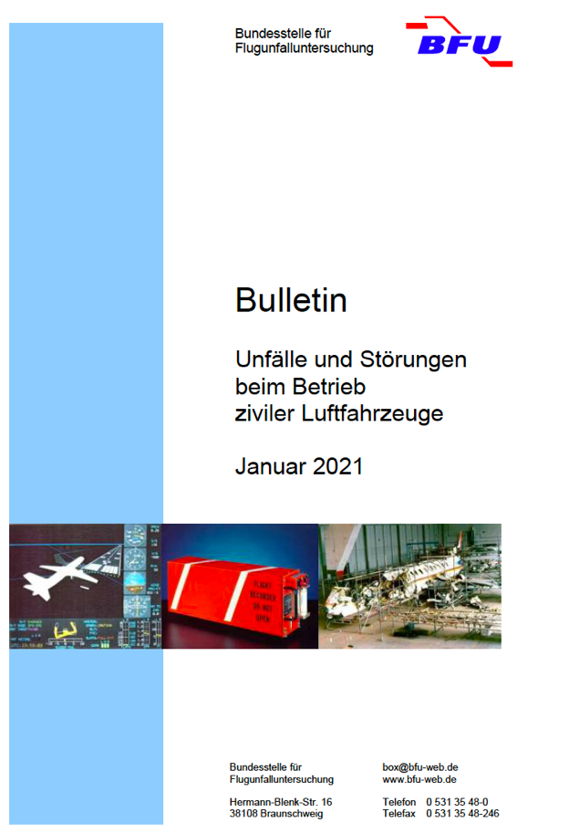
Flugunfälle und Störungen
Flugunfälle und Störungen
Die BFU untersucht einige Unfälle und erstellt dazu Berichte und Empfehlungen, die kostenlos online zugänglich sind.
Das Ziel der Untersuchung besteht darin, Unfälle in der Zukunft zu verhindern und nicht, Schuld- oder Haftungsfragen zu klären
1.13 Flugunfälle und Störungen
Notes:
besteht aus zwei Teilen:

